Slide 1

웹게임 통합 사이트
2조 : 서성우, 황재욱, 김민준, 이금주

Slide 2

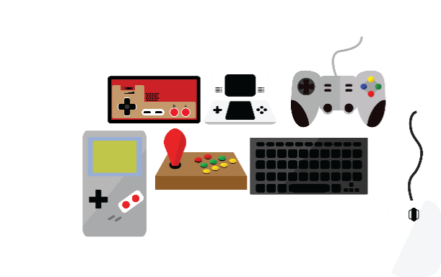
1
개요
프로젝트 선택 배경
세부 역활
2
구조
데이터베이스
게임의 종류
사용 기술
3
기능
시연
4
마무리
세부일정
부족한점

Slide 3
1. 프로젝트 선택 배경 및
세부 역활

Slide 4
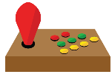
1. 개요
프로젝트 기획안
<프로젝트 선택 동기>
"이 프로젝트를 진행하면서 우리가 공부했던 내용을 복습하고 활용할 수 있는 방법을 고민한 끝에, 통합 미니게임 사이트를 주제로 선정했습니다."

Slide 5
1. 개요
세부 역활
서성우 : 파이브 포커 및 마이페이지 제작
황재욱 : 라이어 제작
김민준 : 메인페이지 제작 및
게임 인터페이스 수정
이금주 : 유저 페이지 제작

Slide 6
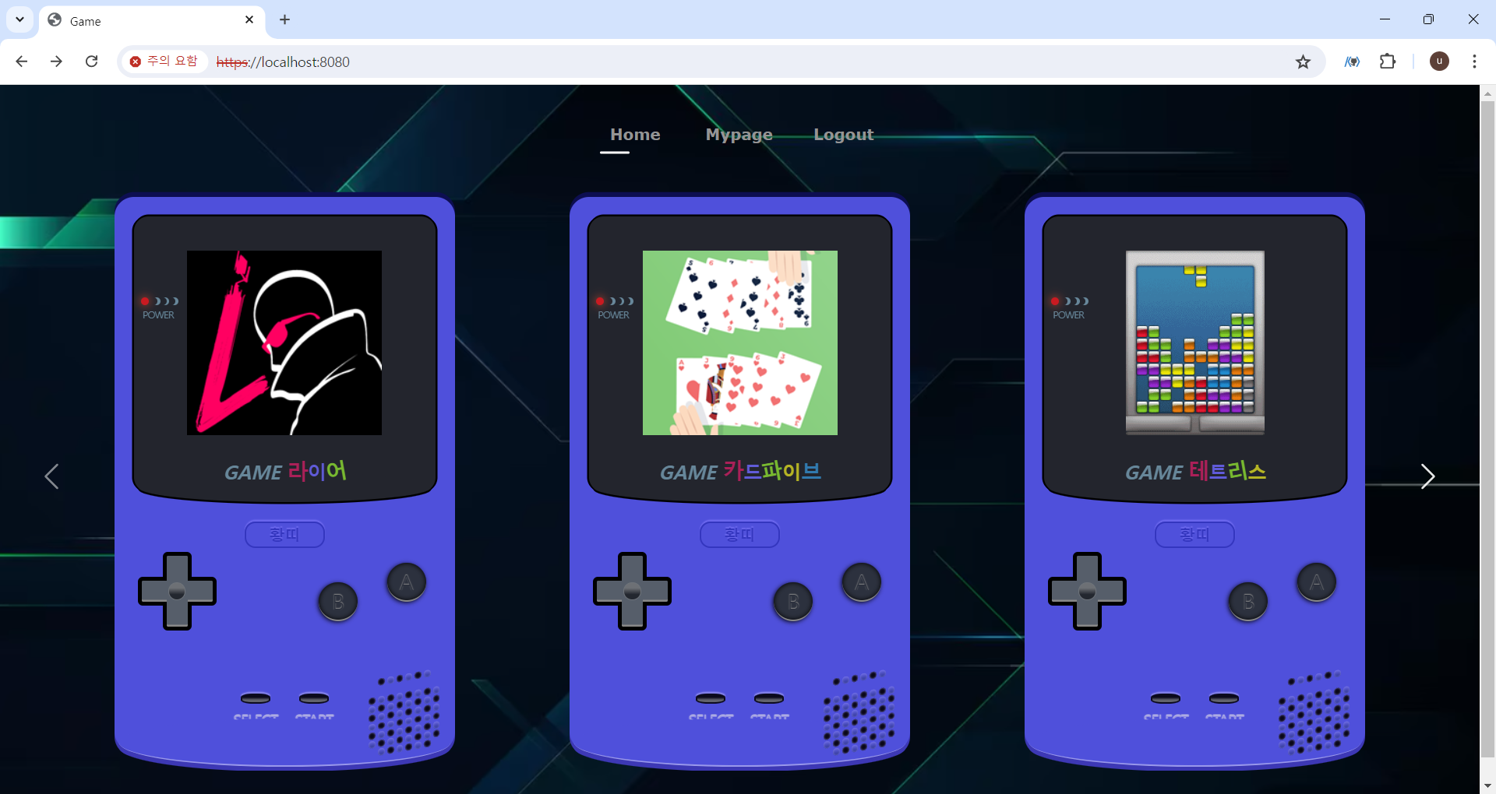
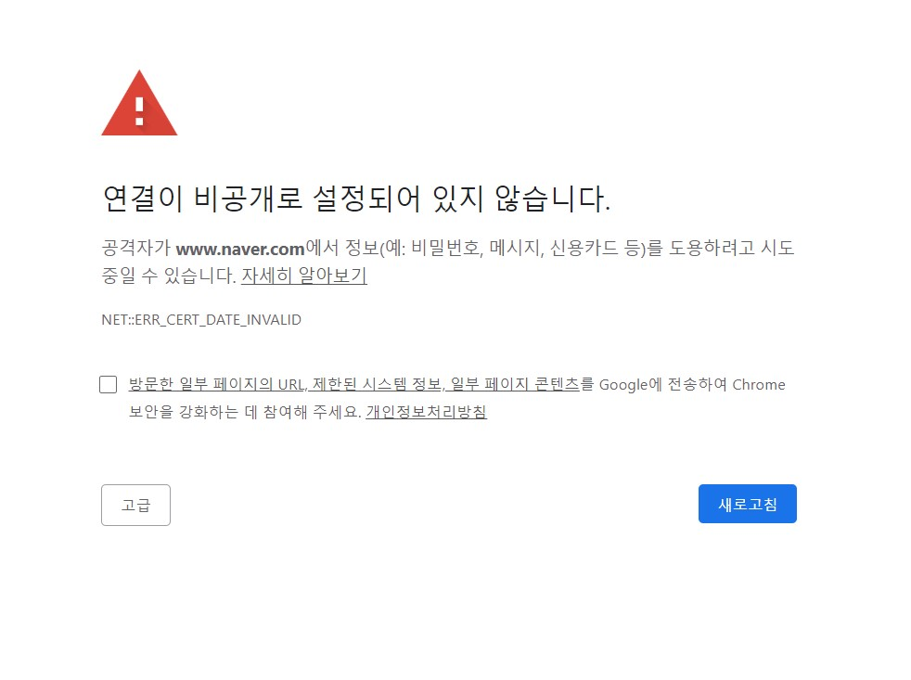
1. 개요
프로젝트 사이트
https://7446-218-235-89-82.ngrok-free.app/

Slide 7
２．사용기술, 데이터베이스, 게임 소개

Slide 8
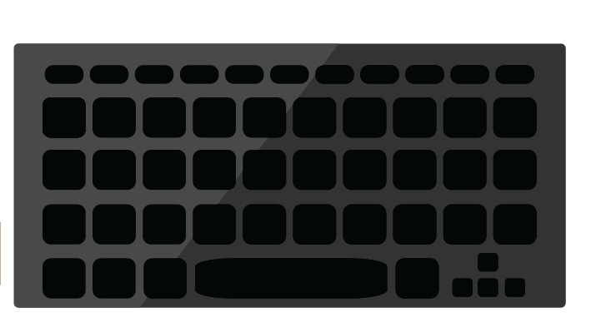


2. 구조
사용 기술
유저페이지
Spring security
Intercpeter
JDBC
라이어
JDBC
WebSocket
파이브 카드
HTML, JS

Slide 9
2. 데이터 구조
사용 소스 구성안
라이어게임
회원정보
Acticle
· id - kind
User
- id
- nickName
- password
- username
GameRoom
- id
- creater - isActive
- liarName
- name
- randomValue
- acticleId
Player
- id - isLiar
- name
- gameRoomId

Slide 10

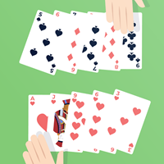
2. 프로젝트 구조
게임의 종류
라이어게임
파이브카드

Slide 11
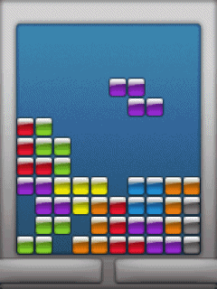

2. 프로젝트 구조
게임의 종류
테트리스
룰렛

Slide 12

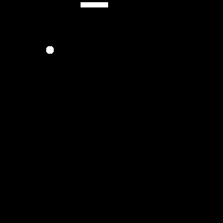
2. 프로젝트 구조
게임의 종류
포켓몬
스네이크

Slide 13
３．프로젝트 기능 소개

Slide 14
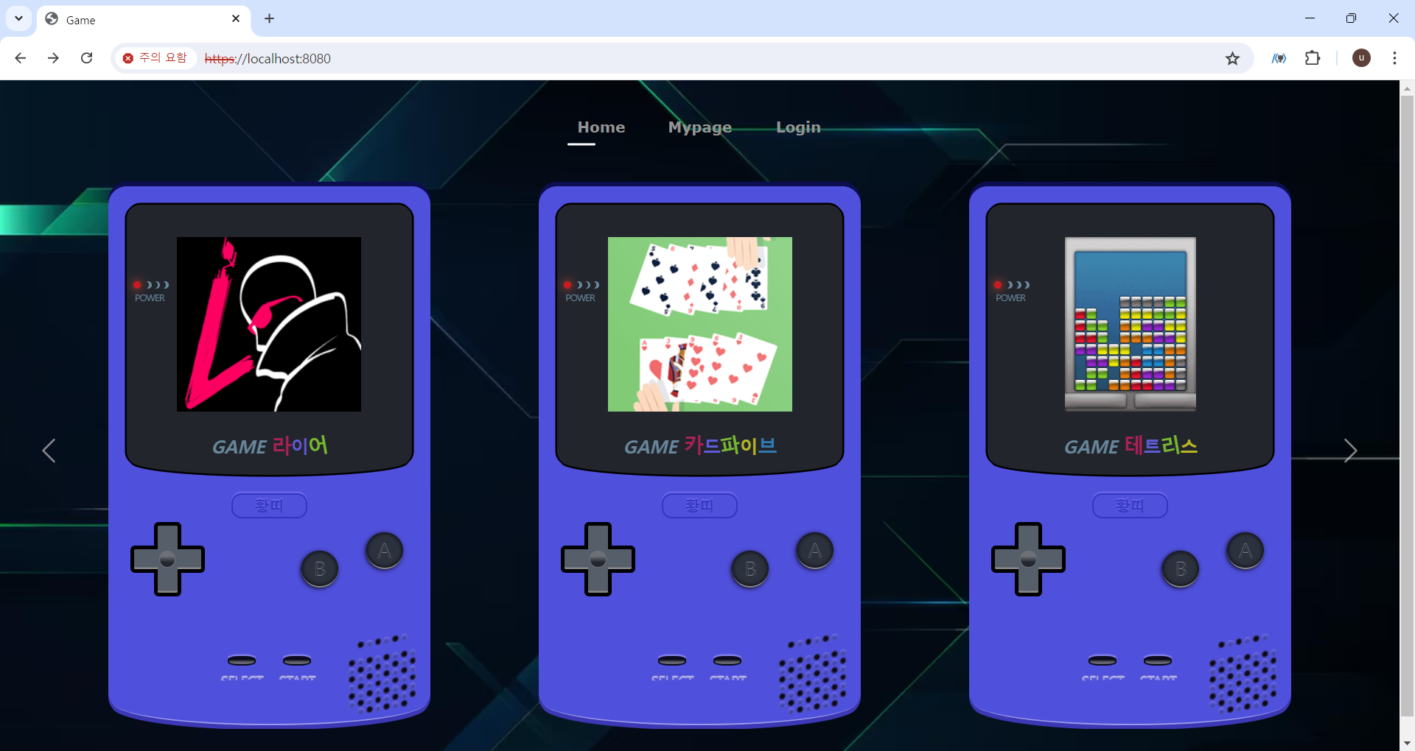
3. 프로젝트 기능
로그인 페이지

Slide 15
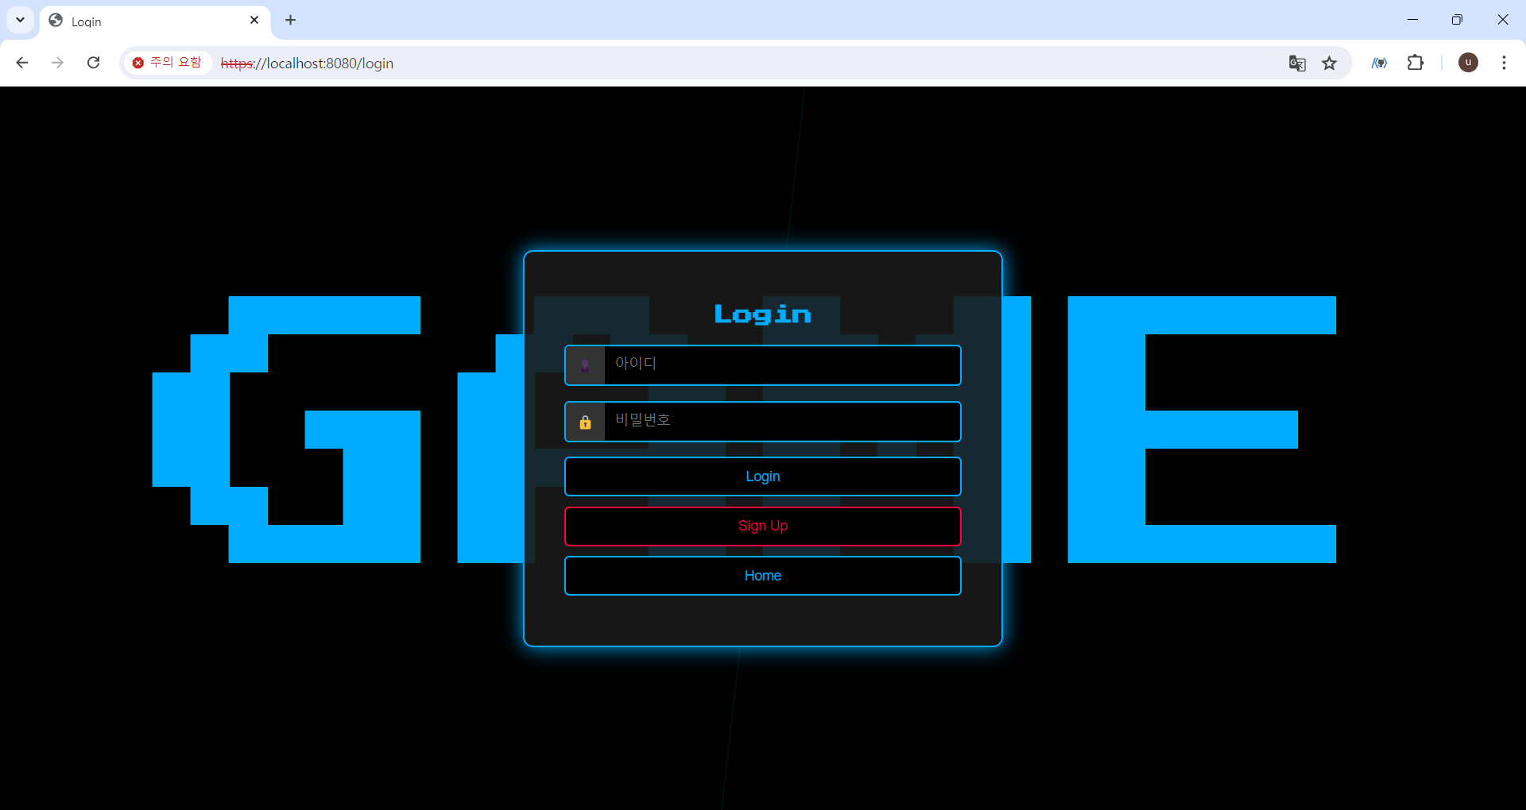
3. 프로젝트 기능
로그인 페이지
아이디 : a
비밀번호 : a

Slide 16
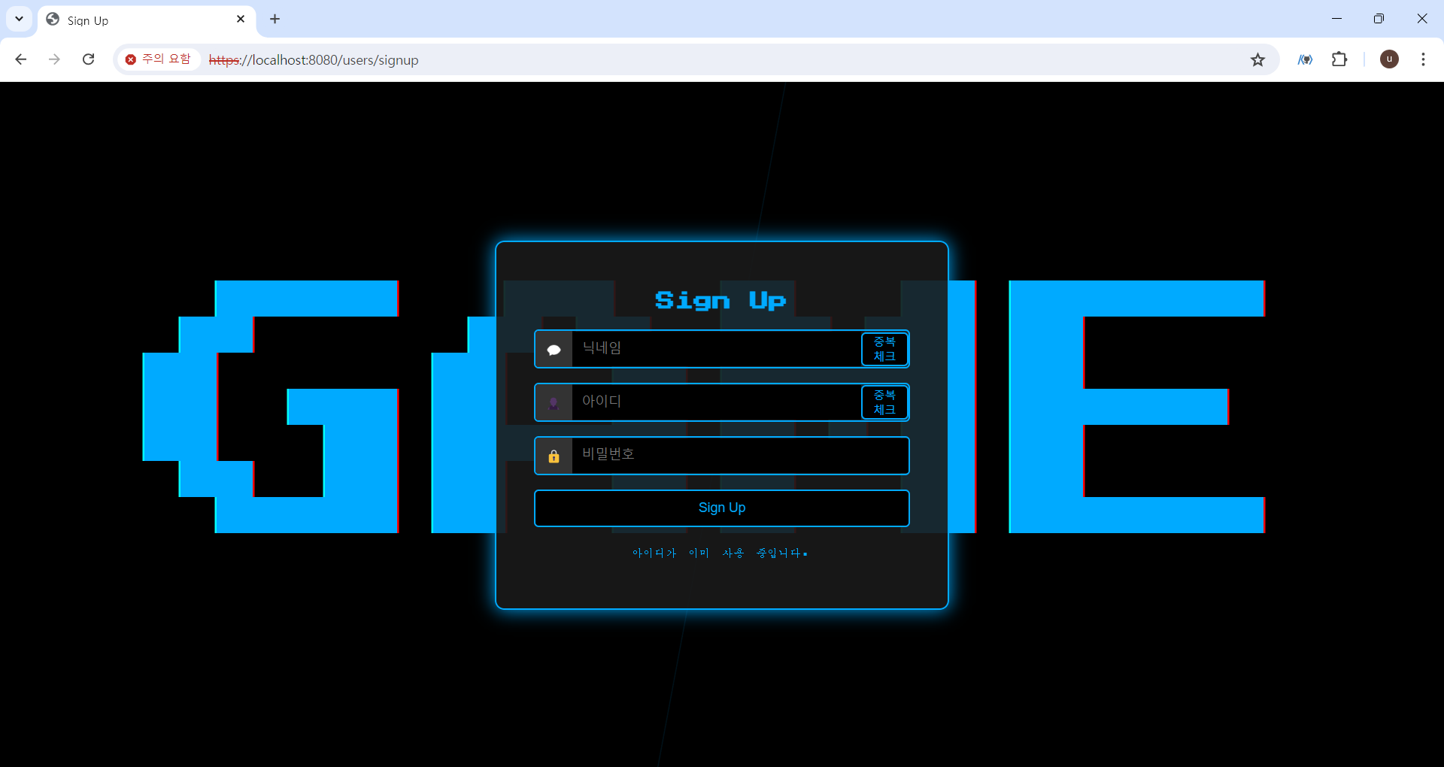
3. 프로젝트 기능
로그인 페이지

Slide 17

3. 프로젝트 기능
마이페이지

Slide 18
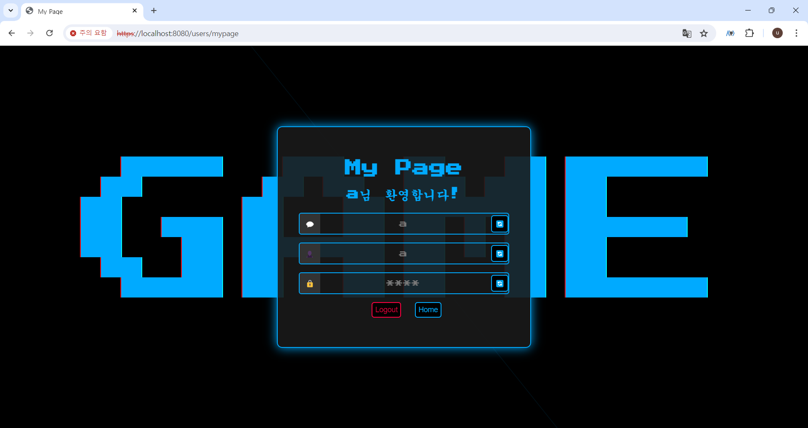
3. 프로젝트 기능
마이페이지

Slide 19
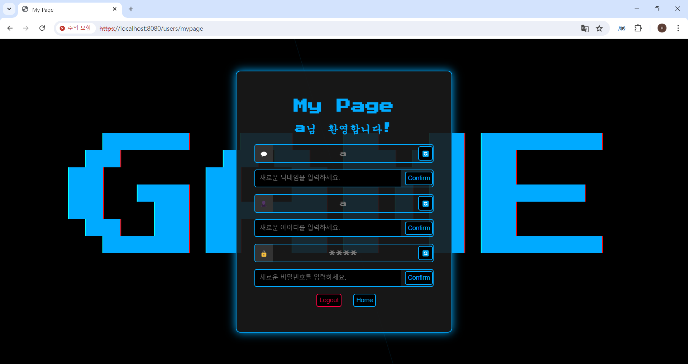

Slide 20
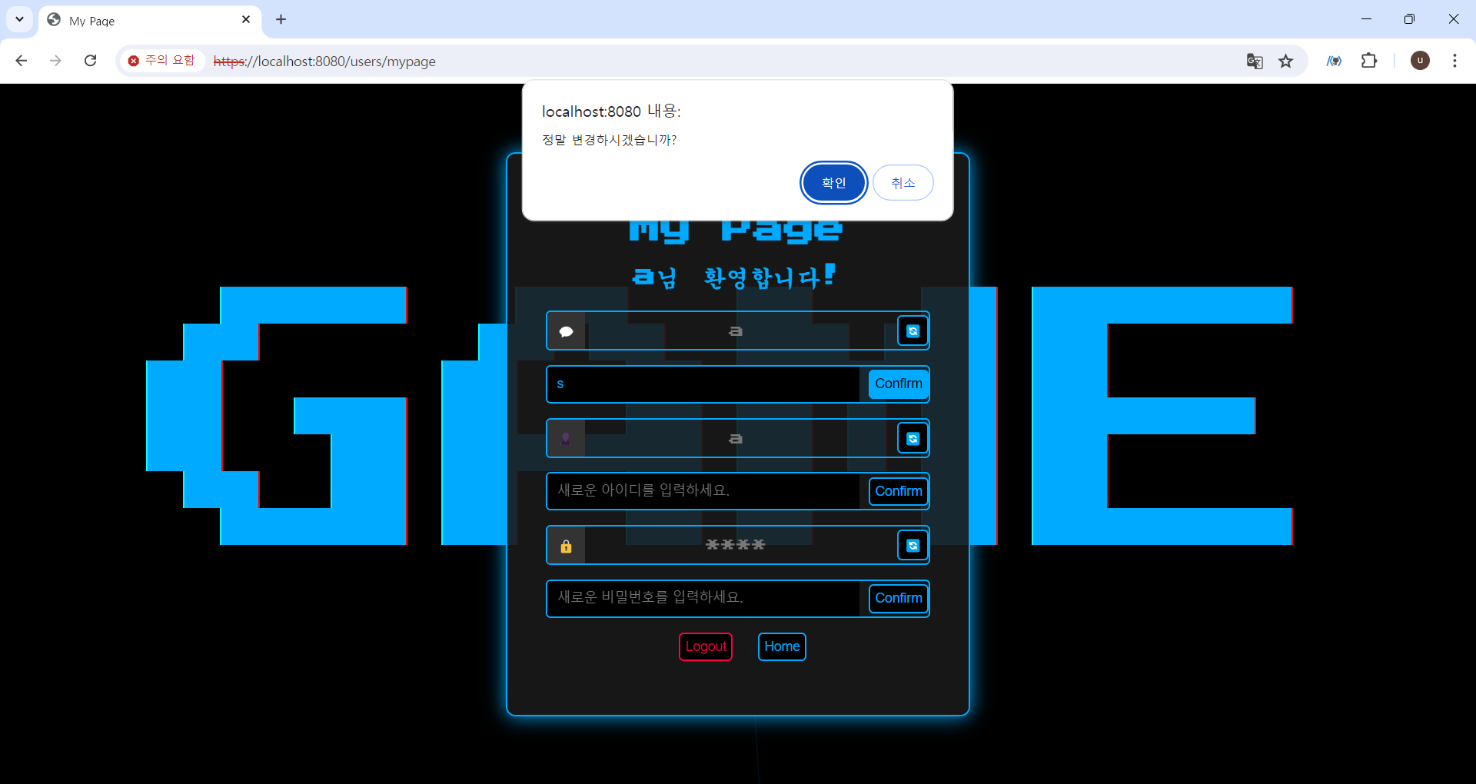
3. 프로젝트 기능
유저 페이지

Slide 21

3. 프로젝트 기능
유저 페이지

Slide 22
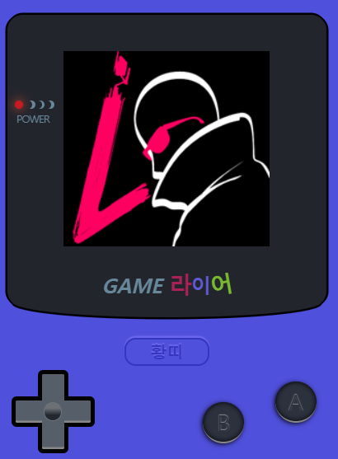
3. 프로젝트 기능
플레이 방법
라이어 게임 룰
크게 라이어와 일반사람으로 나뉘며
일반 사람에게는 제시어를
라이어에게는 자신이 라이어인 정보를 줍니다 그래서 일반사람들은 라이어가
그 제시어를 모르게 거짓말을 하면서 제시어에 관한 설명을 해줍니다
자신의 제시어에 대한 설명이 오간뒤에는 누가 라이어인지 투표를 하게 됩니다.

Slide 23
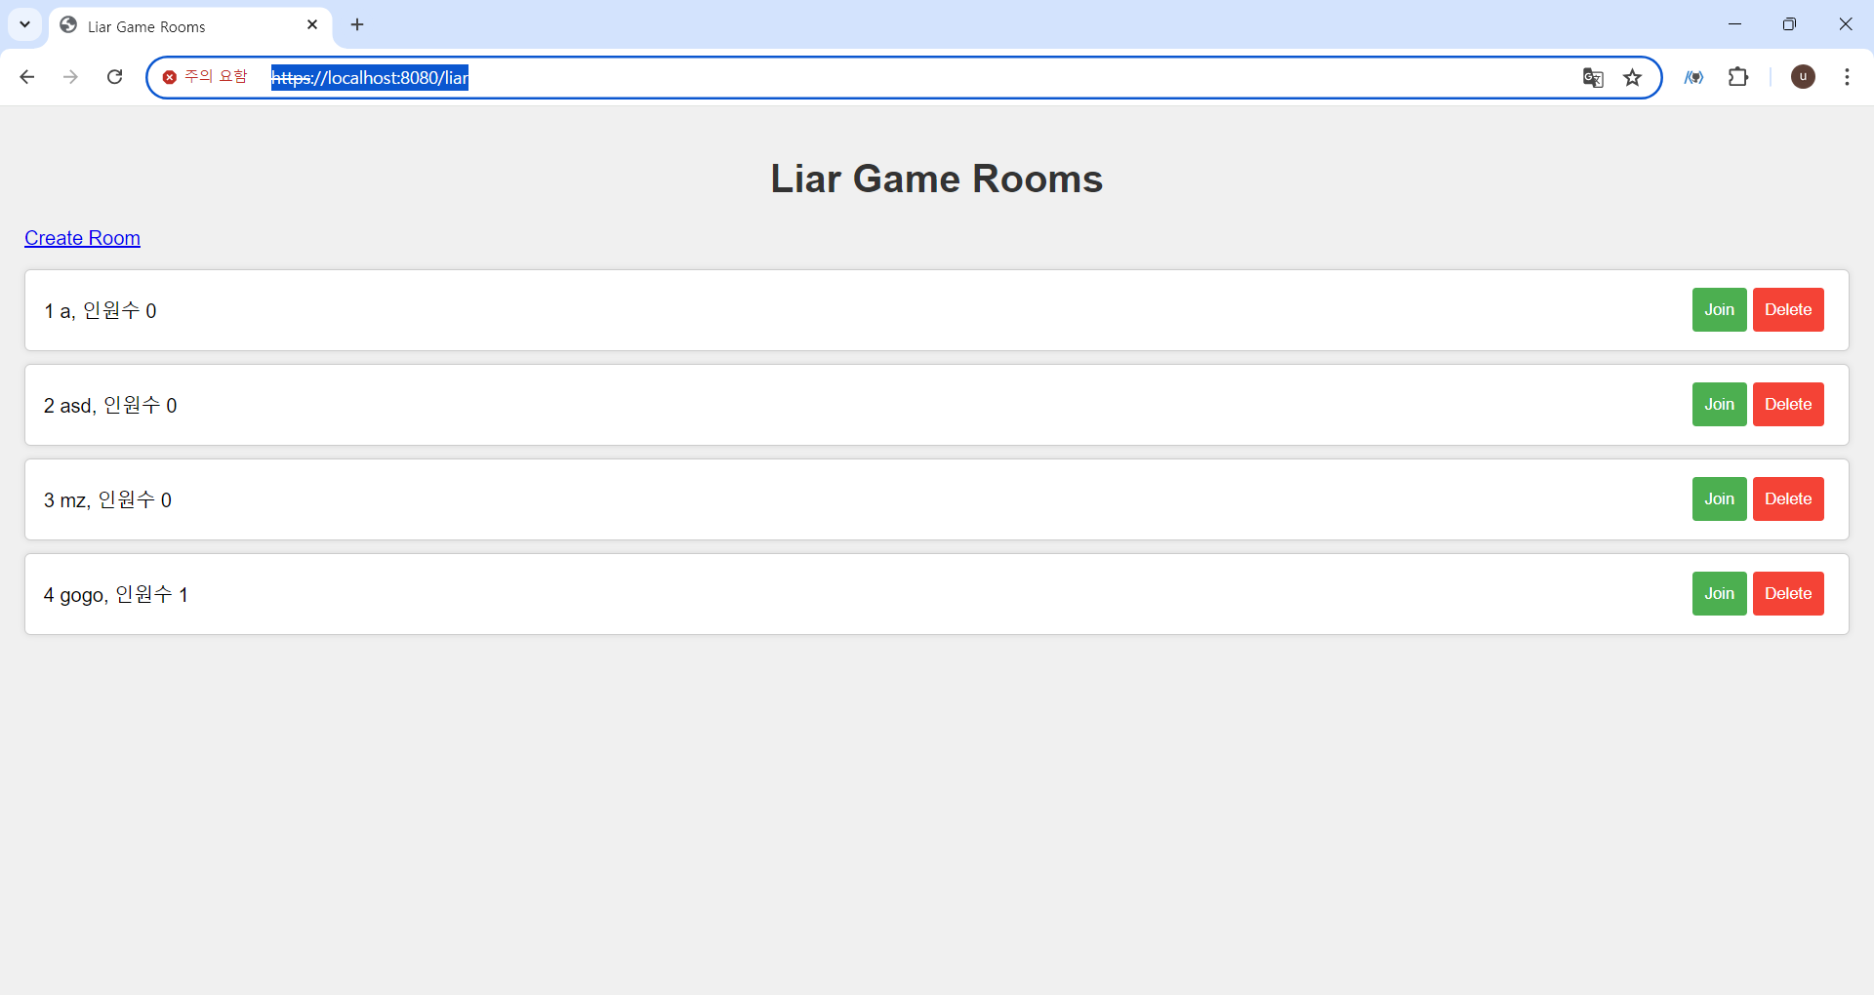
3. 프로젝트 기능
라이어게임
4 gogo, 인원수1
앞에서 부터
4번째 방 / 방제목/ 방의 인원수

Slide 24
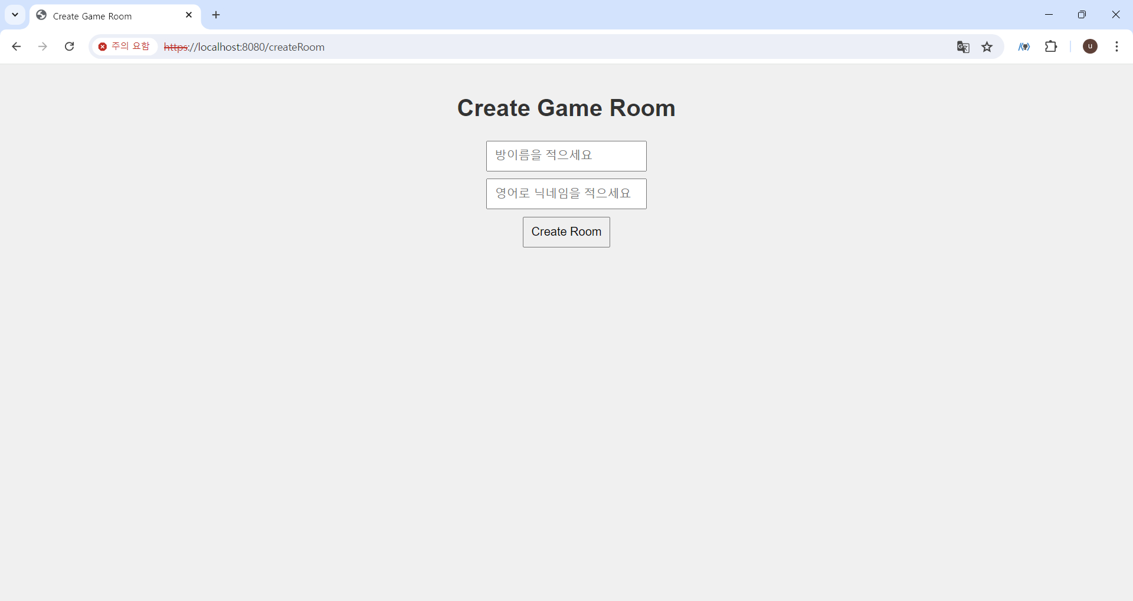
3. 프로젝트 기능
라이어게임
방 제목과
자신의 닉네임을 입력
(닉네임은 반드시 영어로)
아래는 처음화면 변경점

Slide 25
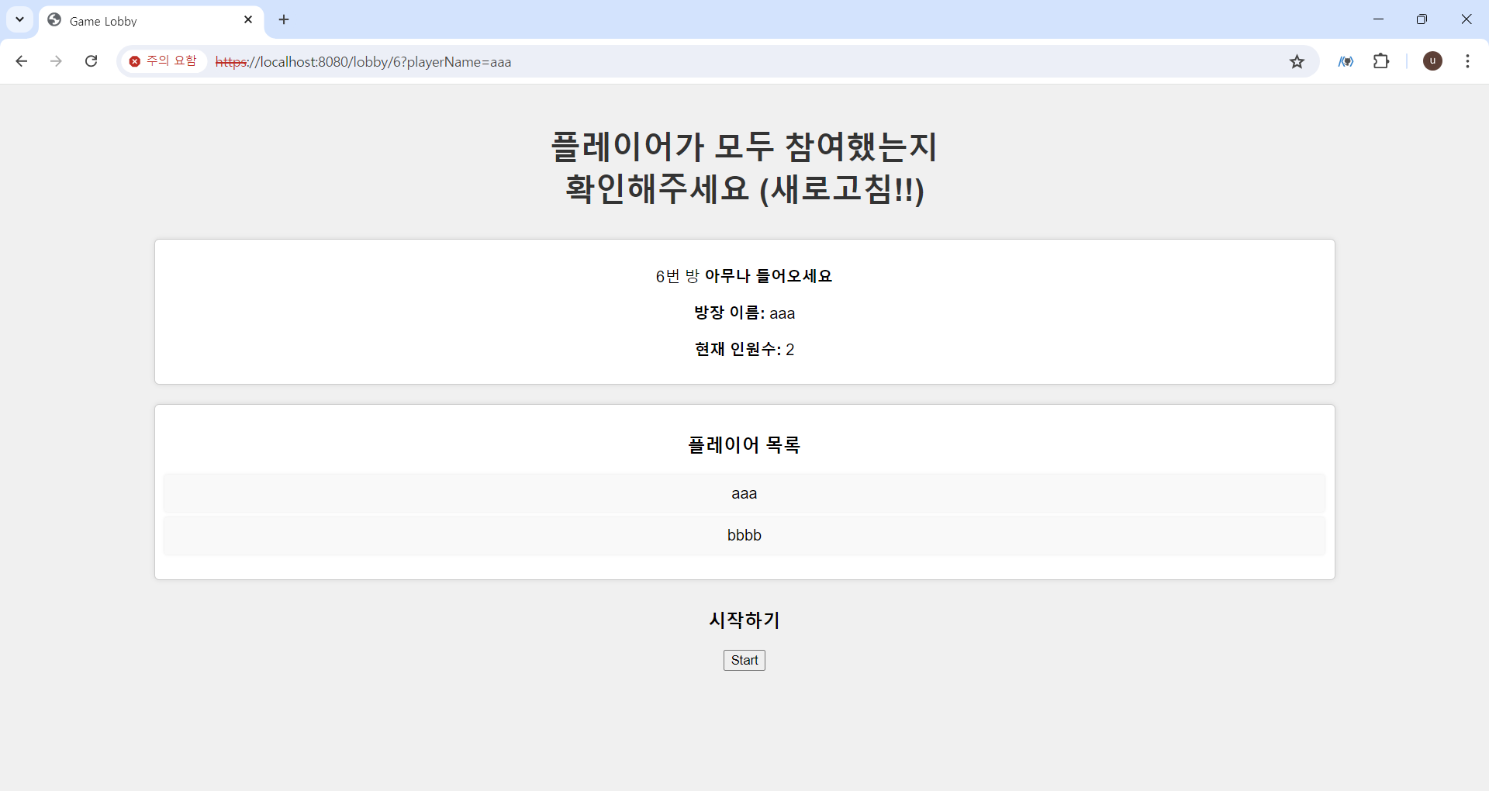
3. 프로젝트 기능
라이어게임
현재 방 정보가 한번에 나오며
만약 사람이 들어왔다면 새로고침 시 플레이어 목록에서 확인가능
그리고 방장에게만 시작하기 버튼
이 보이며 사용가능

Slide 26
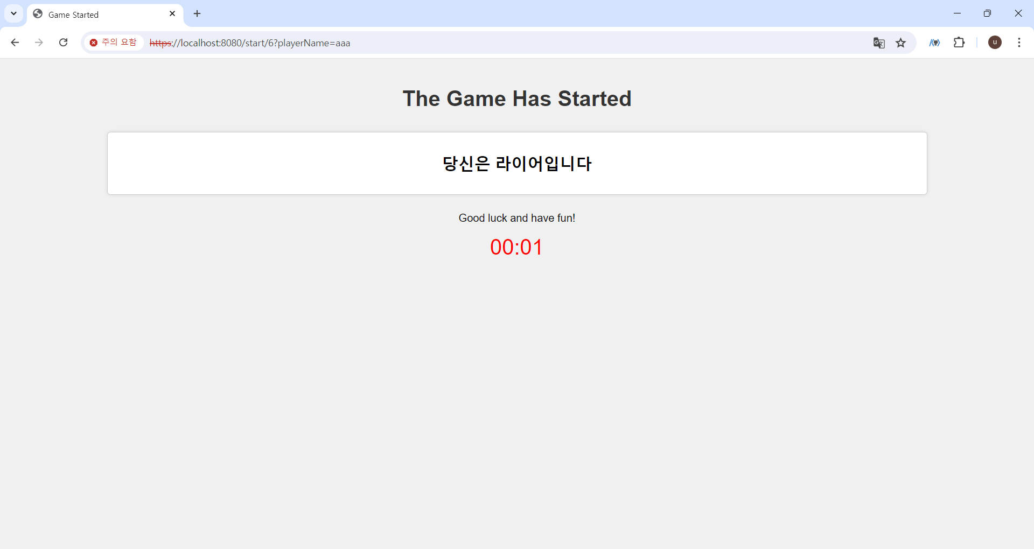
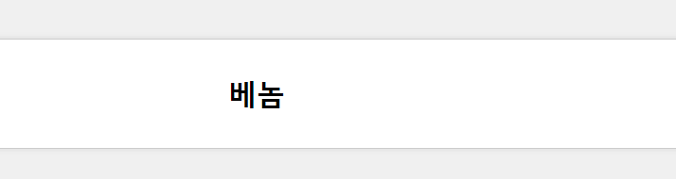
3. 프로젝트 기능
라이어게임
위 처럼 게임시작 페이지로 넘어가면
자동으로 방안에 있는 사람중 랜덤으로
한사람을 라이어로 지정하고
라이어는 위처럼 뜨고 일반시민은 아래처럼 제시어가 뜬다
(시간은 확인차 5초로 맞춰놓았습니다)

Slide 27
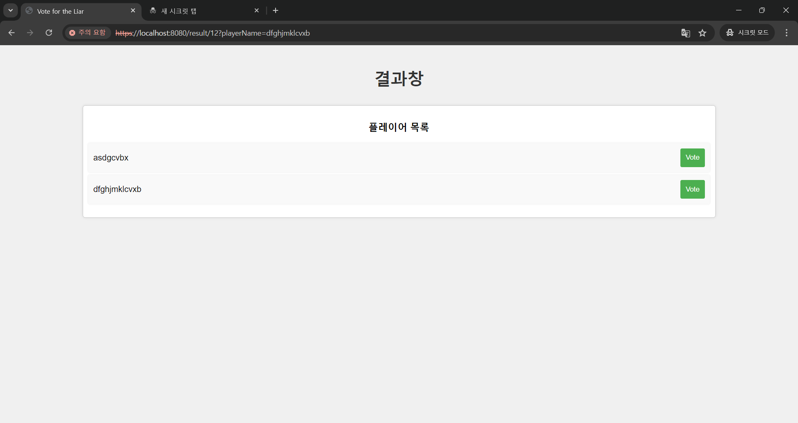
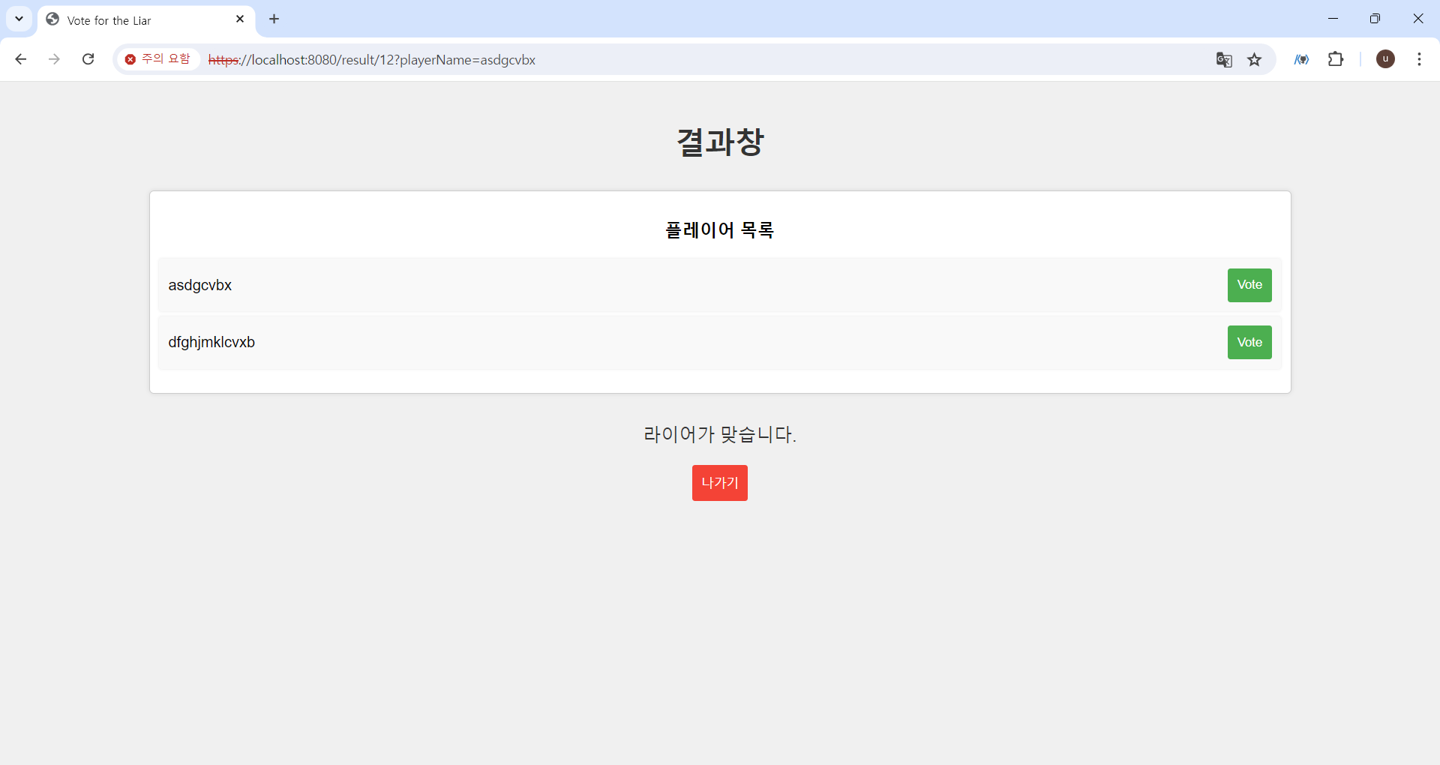
3. 프로젝트 기능
라이어게임
오른쪽 초록색 확인 버튼을
클릭하게 되면
그 사람이 라이어인지 아님
일반시민인지 나오게 되고
나가기 버튼을 누르게 되면
원래 게임 목록창으로 넘어가게

Slide 28
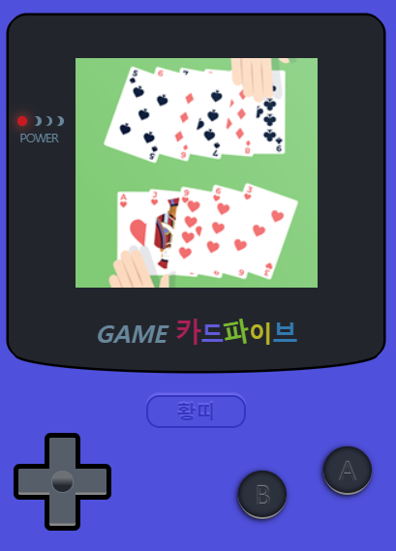
3. 프로젝트 기능
플레이 방법
파이브 카드 드로우 룰
개인용으로 만들어 낸 게임이며
5장의 카드를 확인해서
1~5번 교체를 하여
자신의 5장의 카드를 가장 높게 만들면
점수를 얻는다
교체비용은 점수로 한다
(족보는 포커를 따라감)

Slide 29
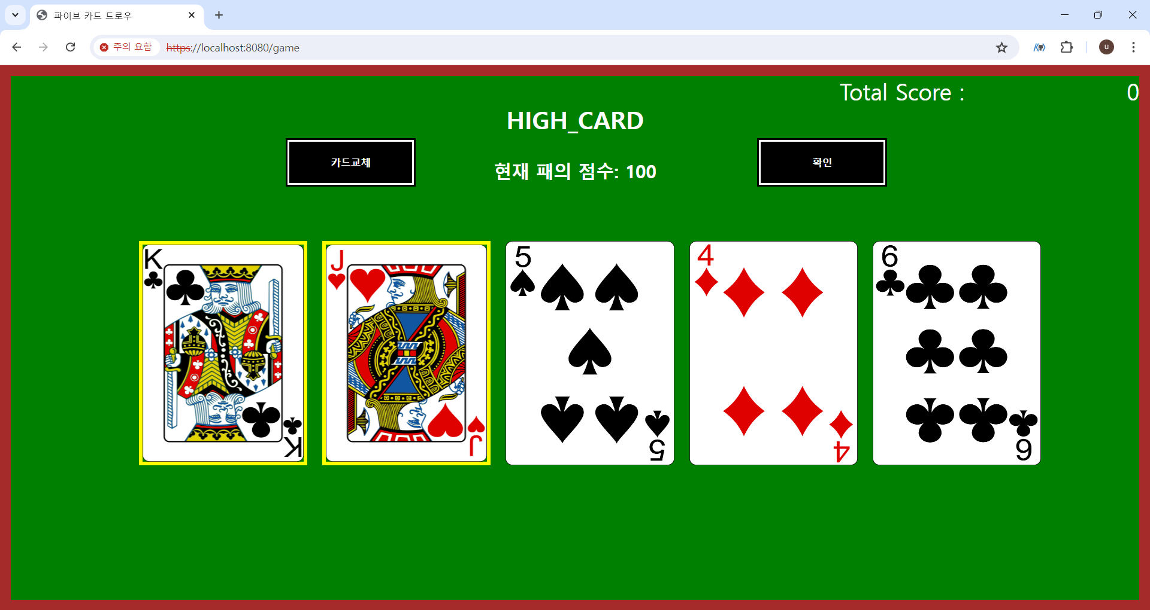
3. 프로젝트 기능
파이브 카드 드로우
카드를 선택하면 위처럼 노란색으로 변하고
교체를 하면 그 카드가 교환이 된다

Slide 30
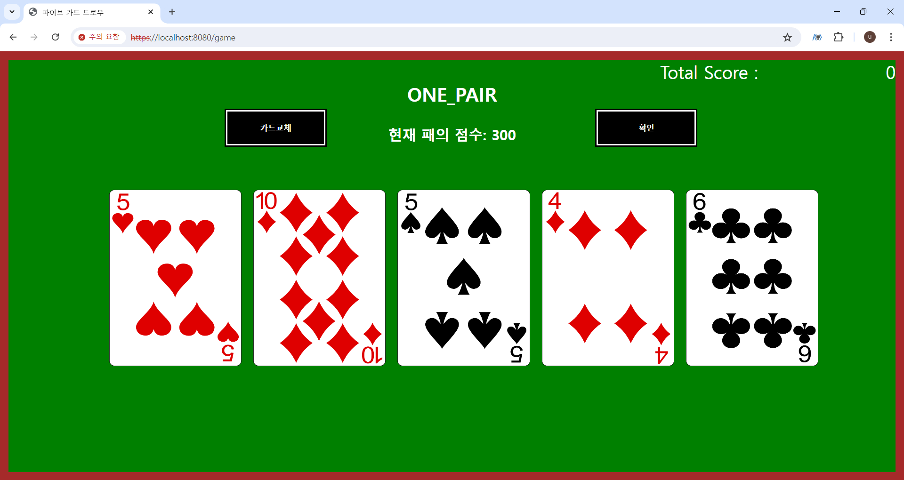
3. 프로젝트 기능
파이브 카드 드로우
이처럼 2카드가 변하게 되며
자신의 패의 점수를 확인하고 점수가 높은 패가
걸렸다 싶으면 확인을 누르고 점수를 받는 게임이다

Slide 31


4. 마무리
세부일정
5. 7/8 발표
4. 7/5 제작완료
4. 7/7 테스트 및
발표 자료 제작
3. 코딩
2. 간단한 틀 설계 및 임부 분담
1. 7/1 프로젝트 시작

Slide 32
4. 마무리
이번 프로젝트를 하면서 느낀점?
질문??

Slide 33
